Slide 1
The best of Sigmund Freud
Prof. Marco Apolloni

Slide 2
La scoperta dell'inconscio
Freud dice di avere ereditato l’inconscio dai poeti; tuttavia deve questa «scoperta» anche ai filosofi, uno su tutti Platone (mito del carro alato).
Padre della psicanalisi; scienza fondata sulla teoria della RIMOZIONE.
Il problema della società è la REPRESSIONE, quello dell’individuo è la RIMOZIONE.
Le due pulsioni basilari dell’uomo sono: EROS, pulsione di vita; THANATOS, pulsione di morte.
Psicopatologia della vita quotidiana: persino il gesto più insignificante può essere una «rappresentazione inconscia».

Slide 3

Desiderio = piacere = felicità
Il DESIDERIO muove l’uomo, lo spinge a compiere dalle più nobili alle più infide gesta. Che cosa desidera sommamente l’uomo? L’accrescimento del PIACERE e la diminuzione del DISPIACERE. Cosa gli arreca maggiore piacere? La FELICITÀ.

Slide 4
EROS VS. THANATOS
Pulsione di MORTE: tutti gli uomini tendono alla morte. Dal giorno della loro nascita, cominciano a morire. La morte domina ogni loro pensiero. Come liberarsene? Accettandola, più la si nega e più le si dà potere, creando così quel perverso meccanismo chiamato morte-in-vita.
Pulsione di VITA: la vita avrà sempre una parola da opporre alla morte. In che senso? Se dentro ogni uomo c’è una pulsione di morte inconscia che lo spinge a desiderare la sua stessa distruzione (istinto sado-masochistico), a fare da contrappeso c’è però un desiderio viscerale di amare; amore che è vita all’ennesima potenza.

Slide 5
RIMOZIONE E SUBLIMAZIONI
Secondo Freud è la mancata accettazione del proprio destino mortale a scatenare nell’uomo il meccanismo della RIMOZIONE, solo illusoriamente attenuato dalle SUBLIMAZIONI, che fungono solo da effetto placebo senza scalfire quella che è la nevrosi umana. Per questo nella terapia psicanalitica la guarigione rimane perlopiù un miraggio.
Che cosa sono le SUBLIMAZIONI? Sono dei meccanismi difensivi che spostano una pulsione sessuale verso un oggetto diverso, che può concernere l’ambito artistico, culturale o intellettuale.
Per esempio: il ballo è una sublimazione del sesso, in quanto sposta su un livello artistico – la danza appunto – la pulsione sessuale.

Slide 6
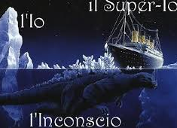
La teoria dell’iceberg
Come vedete, l’Io e il Super-Io sono per metà consci e per l’altra inconsci, mentre l’Es è del tutto inconscio.

Slide 7
Es, Io, Super-Io
L’Es è l’espressione delle pulsioni inconsce, dominate dal principio di PIACERE.
L’Io è governato dal principio di REALTÀ e svolge la funzione di mediatore fra le richieste dell’Es e del Super-Io.
Il Super-Io è il prodotto dell’interiorizzazione della figura paterna e rappresenta il superamento del complesso di Edipo, attraverso il senso di colpa; il rimorso – quindi – tiene sotto scacco l’Io e svolge la funzione moralizzatrice di GIUDICE.

Slide 8
Nevrosi e civiltà
Siamo tutti in perenne lotta per soddisfare il nostro principio di PIACERE; un piacere che però si nega perché ogni minuto della nostra giornata dobbiamo fare i conti con il principio di REALTÀ; motivo per cui siamo tutti – in misura maggiore o minore – individui insoddisfatti, frustrati; la nostra frustrazione deriva dallo scollamento che c’è tra ciò che facciamo e ciò che vorremmo fare.
La civiltà umana è regolata dal principio di REALTÀ, ostacola il raggiungimento del piacere. Questo ci rende individui nevrotici, chi più e chi meno. La nevrosi è la norma (differente cosa e ben più grave è la psicosi). Il meglio che può fare l’uomo sottoposto a terapia psicanalitica è imparare a convivere – il più indolore possibile – con le proprie nevrosi. Per chi è in analisi la guarigione è una chimera.

Slide 9

La teoria dello sviluppo sessuale
Nella sua teoria dello sviluppo sessuale Freud distingue cinque fasi: 1) quella ORALE, che va dalla nascita fino a 1 anno; 2) quella ANALE, da 1 a 3 anni (società capitalista); 3) quella FALLICA, dai 3 ai 5 anni; 4) quella DI LATENZA, dai 6 ai 12 anni; 5) quella GENITALE, l’adolescenza. Ciò detto, il periodo fra uno stadio e l’altro può variare per ognuno (la psicanalisi non è una scienza esatta).

Slide 10
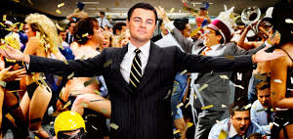
Psicanalisi vs. capitalismo
La psicanalisi è la SCIENZA DEL GODIMENTO hic et nunc. Già solo per questo si pone in antitesi con il capitalismo, che rimanda di continuo il godimento dei frutti del proprio lavoro in nome di un illimitato – quanto insensato – spirito di ACCUMULO.

Slide 11
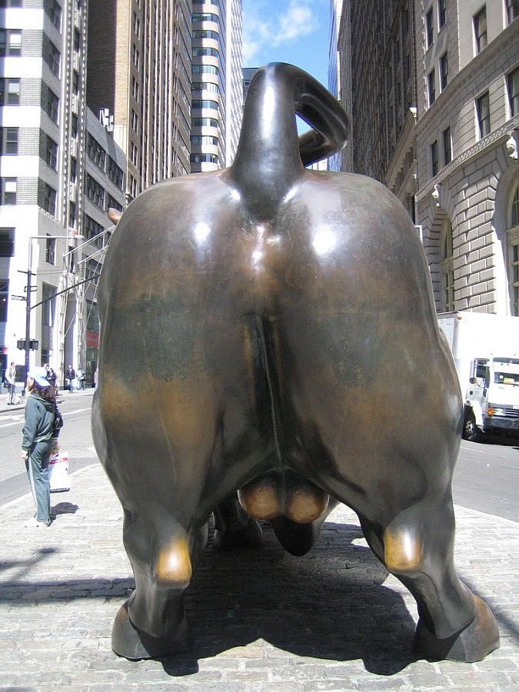
Capitalista fermo alla fase anale
Secondo Freud vi è una stretta correlazione fra soldi e feci, da cui ne consegue che il capitalista è fermo alla fase anale.

Slide 12
Ritorno all’infanzia
Freud ha una visione nostalgica dell’infanzia. Questo perché da bambini si era più liberi di ricercare e sperimentare il principio di PIACERE; man mano che si diventa adulti, invece, a prendere il sopravvento sarà il principio di REALTÀ. Quest’ultimo produce nel nostro animo una frattura, che ci impedisce di sentirci felici, appagati.
Finché il principio di PIACERE non ritornerà a sgorgare impetuoso dentro di noi come nell’infanzia, il principio di REALTÀ ci soffocherà nella sua morsa stritolante e ci impedirà di esaudire la nostra originaria ricerca della felicità nel piacere.

Slide 13

Una piacevole realtà
La riscoperta e rivalutazione del principio di PIACERE potrà restituirci il pieno appagamento dei sensi. Se è vero che una felicità completa è impossibile per definizione, quantomeno deve esserci una tensione dialettica tra questi due principi (PIACERE e REALTÀ), così da rendere – quantomeno – più piacevole la realtà in cui siamo costretti; obiettivo, questo, alla nostra portata.

Slide 14

Il complesso sado-masochistico
Secondo Freud i comportamenti sadici dell’uomo, ossia di violenza ESTROVERSA (rivolta verso gli altri), derivano tutti da un’esigenza primaria di violenza INTROVERSA (indirizzata verso di sé), dunque masochistica.

Slide 15
La rimozione della morte
La realtà di certo più evidente per l’uomo – non per questo più facile da accettare – è la sua natura mortale. Per questo si potrebbe definire la psicanalisi: la scienza dell’eterno conflitto fra la Vita, Eros, e la Morte, Thanatos.
L’essere umano rimuove la propria morte, altrimenti non riuscirebbe a vivere.
L’uomo è un animale che ha coscienza della propria morte e che attua la RIMOZIONE per vivere la sua vita; la sua è una «fuga», o ribellione, dalla propria condizione mortale.

Slide 16
Psicanalisi e guarigione
La rimozione fa dell’uomo un individuo malato che, non accettando la morte quale parte integrante della vita e dunque di sé, mostra di non accettare sé stesso e di rifiutare la sua stessa natura mortale.
Qual è la soluzione? Per la psicanalisi è l’accettazione della propria finitudine. Solo accettando incondizionatamente la morte l’uomo potrà guarire.
Forse è per questo che per la psicanalisi è assai problematico ottenere una guarigione definitiva; tutt’al in più si può confidare in un’attenuazione dei sintomi.
La storia dell’uomo è in realtà la storia della RIMOZIONE. Di cosa? Della morte.

Slide 17
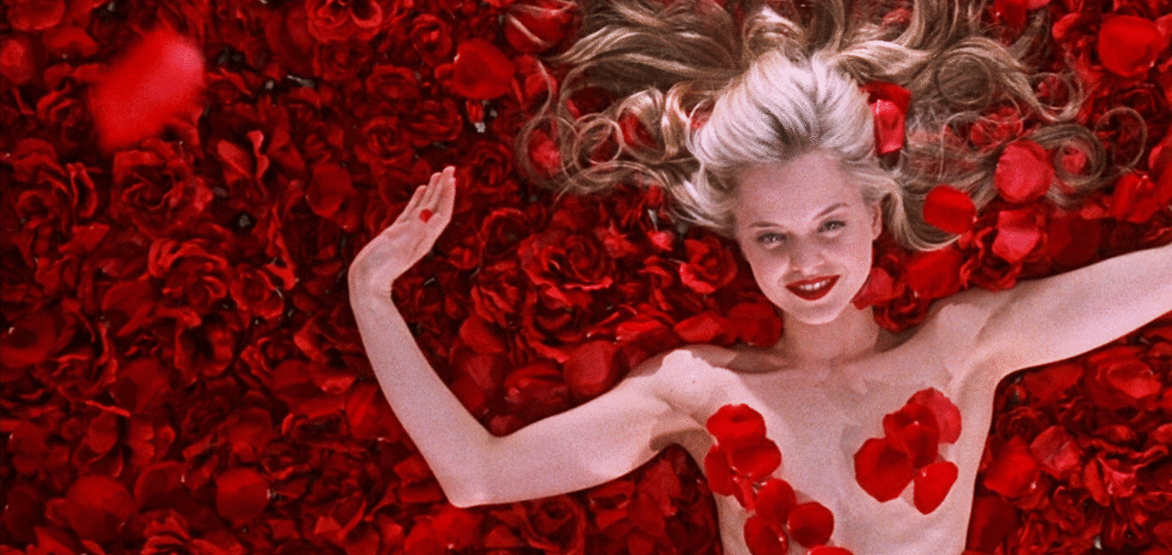
A che serve la SUBLIMAZIONE?
Il compito della SUBLIMAZIONE è cambiare sia la meta sia l’oggetto della pulsione, in modo che non tutti gli impulsi sessuali dell’uomo vengano tradotti in attività sessuali concrete, bensì convertiti in attività eticamente più elevate per la società.

Slide 18
Sublimazione NON RIMOVENTE e RIMOVENTE
Vi sono due tipi di SUBLIMAZIONI: la prima è la sublimazione non rimovente, che concerne le attività spiritualmente più nobili, quali quelle intellettuali-artistiche; la seconda è quella rimovente, che concerne invece le attività che prevedono una dose minore di spiritualità, quali quelle manuali-artigianali (l’esempio del ballo può considerarsi una sublimazione sia non rimovente che rimovente).
Le SUBLIMAZIONI non costituiscono però una cura, semmai un palliativo, non risolvono il problema, bensì distolgono l’attenzione da esso; non si può neppure dire che abbozzino una soluzione, anzi, spesso contribuiscono a cronicizzare il problema stesso.

Slide 19
Psicosi e nevrosi
PSICOSI
La psicosi nega la realtà; si crea una realtà esterna dove abitare una vita parallela. Lo psicotico evade da una realtà che non accetta per com’è e se ne crea perciò un’altra su misura.
NEVROSI
La nevrosi si ribella alla realtà; si costruisce un riparo nella realtà senza alcuna evasione dalla stessa. Il nevrotico reagisce in una maniera – tutto sommato – più sana rispetto a uno psicotico.

Slide 20
ISTERIA, MANIA OSSESSIVA E DELIRIO PARANOICO
La tre forme della nevrosi umana sono: l’isteria, la mania ossessiva e il delirio paranoico. A ciascuna di esse è associabile una specifica produzione sociale: all’isteria, l’ARTE; all’ossessione, la RELIGIONE; al delirio paranoico, la FILOSOFIA.
In quanto produzioni sociali: arte, religione e filosofia incarnano ognuna il freudiano «disagio della civiltà» e sono in profonda connessione con l’istinto di morte.
Infatti: l’arte vuole conseguire un surrogato d’immortalità; la religione coltiva la fede per l’aldilà; la filosofia insegna a prepararsi alla morte.
A ben vedere, la morte o meglio la fuga da essa è il collante che le tiene tutte e tre unite. Si può dire che: arte, religione e filosofia sono nate per alleviare il fardello della morte.

Slide 21

Fuga dalla realtà
Se l’arte consola, la religione e la filosofia intendono guarire il male di vivere dell’uomo. Quale male? Sapere di dover morire e non poterci fare niente. Questa terribile consapevolezza suscita nell’uomo la fuga dalla realtà e da se stesso, oltre al desiderio di rifugiarsi nel piacere sessuale, non potendo regredire alla condizione uterina (prenatale). Per dirlo con le parole di Freud, nell’unione sessuale «la vagina diviene l’erede del grembo materno».

Slide 22
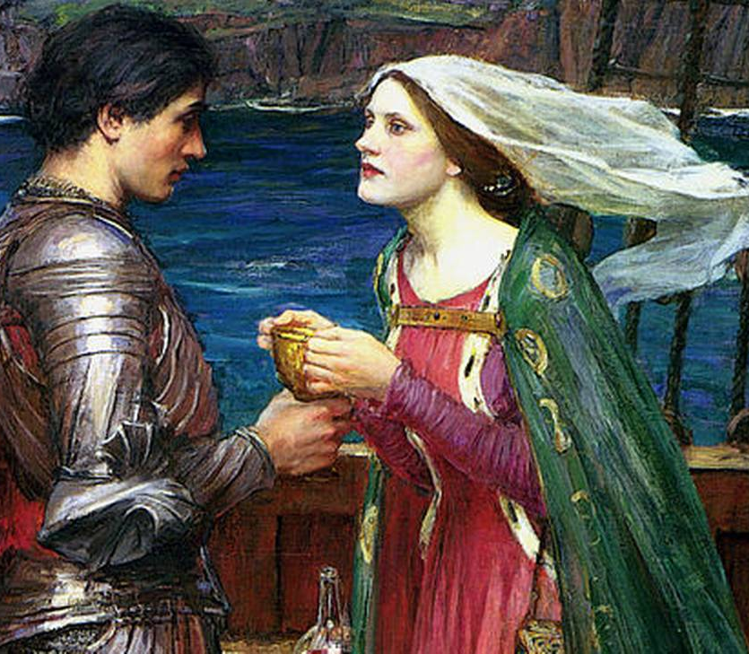
Lutto e malinconia
La sola differenza fra LUTTO e MALINCONIA è data dall’irreparabilità della perdita per il primo, laddove per il secondo l’assenza-mancanza della persona amata è invece transitoria. In ambedue i casi è comunque la distanza che si pone tra un innamorato e l’altro che rende loro intollerabile stare lontani. Il paradosso qual è? Due amanti più sono in condizione di lontananza e più si amano.

Slide 23
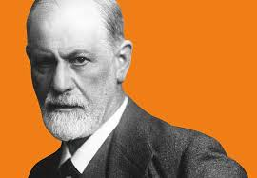
Freud, il Newton delle scienze umane
Freud ha liberato la libido celata nell’ambivalente natura umana e l’ha contrapposta alle rigide convenzioni sociali stabilite dal processo di civilizzazione. Per questo possiamo considerarlo il liberatore delle pulsioni umane dinamiche. Ci ha resi consapevoli del magma incandescente che ribolle nella nostra mente, ossia: la forza d’attrazione dell’inconscio, la cui importanza per le scienze umane è equiparabile a quella della newtoniana forza di attrazione gravitazionale per le scienze esatte.

